Slide 1
Проектирование КИС
Доц. Сидорова Н.П.

Slide 2
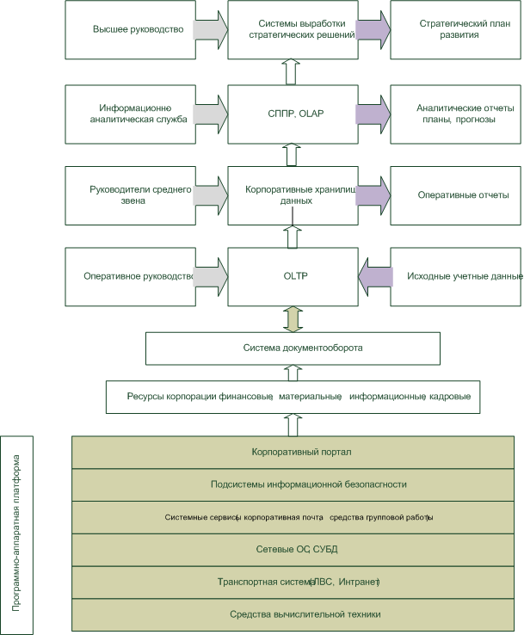

Slide 3
Проектирование КИС
проектирование объектов данных, которые будут реализованы в базе данных;
проектирование программ, экранных форм, отчетов, которые будут обеспечивать выполнение запросов к данным;
учет конкретной среды или технологии, а именно: топологии сети, конфигурации аппаратных средств, используемой архитектуры (файл-сервер или клиент-сервер), параллельной обработки, распределенной обработки данных и т.п.

Slide 4
Методология проектирования
Согласно современной методологии, процесс создания ИС представляет собой процесс построения и последовательного преобразования ряда согласованных моделей на всех этапах ЖЦ ИС. На каждом этапе ЖЦ создаются специфичные для него модели - организации, требований к ИС, проекта ИС, требований к приложениям и т.д. Модели формируются рабочими группами команды проекта, сохраняются и накапливаются в репозитории проекта

Slide 5
Формирование требований к системе
Задача формирования требований к ИС является одной из наиболее ответственных, трудно формализуемых и наиболее дорогих и тяжелых для исправления в случае ошибки.
Модель организации, описанная в терминах бизнес-процессов и бизнес-функций, позволяет сформулировать основные требования к КИС.

Slide 6
Группы требований к КИС
Требования к системе в целом.
Требования по соответствию стандартам.
Требования по безопасности системы.
Требования к аппаратной части и системному программному обеспечению (серверные платформы; платформы клиентов; сети и телекоммуникации).
Требования к интерфейсу с пользователем.
Требования к системам доступа к данным (СУБД; информационным хранилищам; аналитической обработки данных.
Требования к совместимости с другими ИС.
Требования к миграции унаследованных систем.
Требования по администрированию системы.

Slide 7
Проектирование
На этапе проектирования прежде всего формируются модели данных.
Параллельно с проектированием схемы БД выполняется проектирование процессов, чтобы получить спецификации (описания) всех модулей ИС.
Главная цель проектирования процессов заключается в отображении функций, полученных на этапе анализа, в модули информационной системы .

Slide 8
Результат проектирования
схема базы данных (на основании ER-модели, разработанной на этапе анализа);
набор спецификаций модулей системы (они строятся на базе моделей функций).
Этап проектирования завершается разработкой технического проекта ИС

Slide 9
Методы проектирования
Каноническое (ГОСТ 34.602)
Типовое
Компонентное

Slide 10
Типовое проектирование КИС
предполагает создание системы из готовых типовых элементов.
Типовое проектное решение (ТПР)- это тиражируемое (пригодное к многократному использованию) проектное решение.

